Slide 1
Organdonationsdag 2021 (uge 40)

Slide 2
Dansk Center for Organdonation - DCO
Nationalt Videns Center som arbejder for at styrke og kvalificere donationsforløb uanset på hvilket hospital det foregår
Medvirke til at optimere anvendelsen af donorpotentialet, herunder også opmærksomhed på potentielle donorer fra akutmodtagelserne
Sikre høj kvalitet i plejen og behandlingen af donor samt omsorgen for pårørende
Bidrage til den befolkningsrettede oplysning om organdonation og transplantation
Notes:
Dansk Center for Organdonation er det nationale videnscenter for organdonation i Danmark.
DCO samarbejder med landets hospitaler om at optimere organdonationsindsatsen i Danmark. Sammen med hospitalerne arbejder DCO på at sikre optimal anvendelse af donorpotentialet, så de patienter, der er mulige donorer, bliver identificeret og får muligheden for at donere. Der uddannes personale og arbejdes målrettet med at afklare organisatoriske arbejdsgange og lignende, som kan være en hindring for, at organdonation bliver gennemført. Når en hindring er identificeret, hjælpes hospitalerne med at iværksætte initiativer.
Fra år 2017 omfatter samarbejdet landets intensivafdelinger, fælles akutmodtagelser, neurologiske afdelinger og øvrige afdelinger, hvor der er mulighed for at identificere og anvende et donorpotentiale.
Dansk Center for Organdonation bidrager også til det befolkningsrettede oplysningsarbejde i Danmark, hvor vi hjælper flere til at tage stilling til organdonation på et oplyst grundlag.
For at kunne give en relevant og praksisnær faglig støtte til hospitalerne har centret tilknyttet læger og sygeplejersker, som også en del af tiden arbejder på de neurointensive og neurokirurgiske afdelinger samt på transplantationscentrene.
De donationsansvarlige læger i DCO er speciallæger i enten neurokirurgi eller anæstesiologi (intensiv medicin). De donationsansvarlige sygeplejersker har specialuddannelsen i intensiv sygepleje og en bred klinisk erfaring inden for intensivområdet. De har alle udover deres funktion i Centret også en klinisk forankring i enten de neurokirurgiske eller neurointensive afdelinger på universitetshospitalerne.
Det er altid muligt at kontakte personalet i DCO eller den donationsansvarlige læge eller sygeplejerske i den region man befinder sig i. Kontaktinformation findes på hjemmesiden www.organdonation.dk

Slide 3




Målsætning
Alle som kan og vil donere deres organer skal have mulighed for det
Notes:
DCO samarbejder med landets hospitaler om at sikre at potentielle donorer ikke overses når de kommer ind på hospitalet, så dem der kan og vil donere deres organer får mulighed for det.
Der arbejdes målrettet med at afklare, om der er organisatoriske arbejdsgange og lignende, som kan være en hindring for at en organdonation bliver gennemført. Når en hindring bliver opdaget, hjælper centret med at gøre indsatsen bedre på hospitalet ved at indføre nye initiativer eller arbejdsgange.

Slide 4
NATIONAL INDSATS I AKUTMODTAGELSERNE OG TRAUMECENTRET FOR FLERE ORGANDONORER I DANMARK
Notes:
Dansk Center for Organdonation har i samarbejde med landets traumecentre og akutmodtagelser, fokus på 10 initiativer som skal gennemføres i akutmodtagelser og traumecentre, for at patienter med dødelige cerebrale skader overflyttes til en intensivafdeling. Formålet er at give dem, som ønsker at donere deres organer, mulighed for det. Den mulighed gives ved, at akutmodtagelserne og Traumecentret overflytter disse patienter til en intensivafdeling, hvor organdonation kan finde sted efter gældende retningslinjer.
Initiativerne er udarbejdet af Dansk Center for Organdonation i samarbejde med en arbejdsgruppe bestående af fagfolk fra landets akutmodtagelser, Traumecentret, neurokirurgiske og neurointensive afdelinger. Læs i rapporten: https://ipaper.ipapercms.dk/RM/DanskCenterforOrgandonation/rapport-akutmodtagelser-og-traumecenter eller find den på hjemmesiden organdonation.dk under fanen akutmodtagelser.
Arbejdsgruppen peger på 10 initiativer i akutmodtagelsen, som kan understøtte personalets opmærksomhed på overflytning af patienterne til intensivafdelingen. Initiativerne er anbefalet på baggrund af viden indhentet fra undersøgelser gennemført i forbindelse med projektet samt erfaringer fra en række læger og sygeplejersker. Initiativerne handler om at skabe en organisation i akutmodtagelsen, som sikrer ledelsesforankring, procedurer for fx samarbejdet med øvrige afdelinger om overflytning af disse patienter, vedvarede undervisning af personalet og monitorering af overflytninger.
Som fundament for indsatsen og de 10 initiativer har Dansk Center for Organdonation indsamlet viden, indsigter og erfaringer fra udvalgte akutmodtagelserne i landet, således indsatsen tager udgangspunkt i den virkelighed og de arbejdsgange, personalet i akutmodtagelserne oplever. Baggrundsundersøgelserne fremgår af rapportens endelige afsnit og omfatter gennemgang af litteratur og udenlandske erfaringer om overflytning af patienter fra akutmodtagelsen til intensiv. Gennemgang af monitorering af dødsfald uden for intensivafdelingerne i 2018 på landets fire universitetshospitaler. Undersøgelse af, hvordan den akutte patient med en potentiel dødelig hjerneskade visiteres fra akutmodtagelsen til andre afdelinger samt de beslutningsprocesser, der er afgørende for patientens visitering til enten stamafdeling eller intensivafdeling. Samt en adfærdsanalyse, som giver indsigt i, hvilke udfordringer og muligheder der er for at implementere indsatsen samt indsigt i, hvordan informationer og viden kan deles med personalet i akutmodtagelserne.

Slide 5





Intrakranielle rumopfyldende processer:
Situationer hvor patientens tilstand kan føre til hjernedød, mens respiratorbehandling pågår.
Blødning
Subarachnoidalblødning
Parencymatøs blødning
Traume
Subduralt hæmatom
Epiduralt hæmatom
Anoxisk ødem
Kredsløbsstop
Cerebralt infarkt
Infektion
Meningitis
Absces
Tumorer
Visse benigne hjernetumorer
Notes:
I Danmark blev den første organtransplantation fra en afdød donor udført i 1960’erne. Her var det kun nyrerne der blev transplanteret, da hjerte og lunger ikke var anvendelige på grund af organernes iltmangel efter donorpatientens hjertestop. Et ønske fra befolkningen fik politikerne i 1980’erne til at undersøge muligheden for at donere organer efter konstatering af hjernedød, men det blev i første omgang afvist. Hjernedødskriteriet blev i 1990 tilføjet til sundhedslovens § 176. En person kan konstateres død efter uoprettelig ophør af åndedræt og hjertevirksomhed eller efter uoprettelig ophør af al hjernefunktion.
Det gjorde det muligt at donere organer mellem konstateret hjernedød og ophør af åndedræt og hjertevirksomhed. Derfor er donor altid i respirator og indlagt på intensive afsnit.
Hjernedød opstår på grund af lidelser i hjernen efter cerebral katastrofe, såsom subarachnoidalblødning, intracerebralt hæmatom, tumorcerebri eller iskæmi i hjernen efter hjertestop. Hjernedød vil altid medføre hjertedød, og organernes funktion kan kun opretholdes i en kortere periode. Donorer er altid indlagt på intensive afdelinger for at imødekomme organernes behandlingskrav.
Essensen af dette er, at der skal være en skade i hjernen, som er svær nok til, at det vil kunne medføre, at trykket i hjernen stiger så meget, at blodforsyningen til sidst ikke er mulig. Muligheden for organdonation skal opretholdes hos disse patienter, selvom det i akutmodtagelsen eller traumecentret står klart at patientens liv ikke står til at redde.

Slide 6
Hvilke patienter skal man være opmærksom på at flytte TIL intensiv FRA traumecentret?
Patienter med en akut svær hjerneskade
og nedsat bevidsthedsniveau, som man overvejer at flytte til andre afdelinger end intensiv, fordi der ikke er nogle behandlingsmuligheder.
Der er ingen absolutte eksklusions-
kriterier for organdonation!
  Høj alder og komorbiditet
  udelukker ikke nødvendigvis organdonation.
Notes:
Langt de fleste patienter med en akut svær hjerneskade bliver allerede overflyttet til en intensivafdeling fra traumecentre og akutmodtagelserne, med henblik på behandling efter gældende retningslinjer.
Det er dog stadig nogle patienter, som bliver afsluttet i traumecentret, fordi de vurderes til ikke at kunne overleve, eller som flyttes til en sengeafdeling og dermed ikke får mulighed for at donere deres organer, selvom det er deres ønske.
En adfærdsanalyse foretaget i forbindelse med udarbejdelsen af de 10 initiativer, belyser at personalet har fokus på Flow fremfor alt: Patienterne er ofte ikke indlagt særligt længe i akutmodtagelserne, og der er stort fokus på flow og overflytning af patienter. Der er i høj grad en oplevelse af, at der er mangel på pladser på intensiv, hvilket er en udfordring for denne indsats.
Det kan fx være patienter med hjerneblødninger, blodpropper i hjernen, eller ældre patienter med traumatiske blødninger, hvor der ingen behandlingsmuligheder er.
Misforståelser om, hvilke patienter man skal overflytte til intensiv, danner barrierer for at handle. Måden at overkomme misforståelser på, er ved at adressere dem direkte og modforklare på en letforståelig måde. Personalet i traumecentre skal derfor have information og viden om hvilke patienter de skal være opmærksomme på.
De patienter, som man skal være opmærksom på at få overflyttet fra akutmodtagelsen til intensiv, skal have nedsat et bevidsthedsniveau.

Slide 7



Tro
Ingen af de store religioner
– Jødedommen, Islam og Kristendommen -
er imod organdonation, og udelukker derfor heller ikke at man skal overflytte patienter fra traumecentret til intensiv.
Notes:
Den engelske sundhedsstyrelse har undersøgt verdensreligionernes holdning til organdonation og transplantation, og undersøgelsen viser, at langt de fleste religioner støtter principperne bag både donation og transplantation af organer. Kun den japanske tro "Shinto" er imod organdonation.
Misforståelser om, hvilke patienter man skal overflytte til intensiv, danner barrierer for at handle. Dette slide og foregående slide illustrerer at hverken alder, komorbiditet eller tro er en barriere for organdonation.

Slide 8


Donordetektion i traumecenteret
DONOR
  Patient med en akut svær hjerneskade
  og nedsat bevidstheds-niveau
  Patienten skal overflyttes til intensiv mhp. videre udredning
  Informer de pårørende om overflytning til intensiv mhp. videre udredning
For at muligheden for donordetektion på intensiv kan gennemføres, skal patienterne flyttes fra traumecenter til intensiv
Notes:
Om organdonation er en mulighed vurderes ALTID i samråd med transplantationskoordinatorer og kontakten her til tages først og fremmest på intensiv når den videre udredning er foretaget og behandlingsmulighederne er udtømte. Organernes egnethed vurderes udelukkende af transplantationslægerne. Det er ikke op til intensiv eller /traumecentre/akutmodtagelser at vurdere, om patientens aktuelle morbiditet og co-morbiditet forhindrer, at donation kan ske, da området er i konstant udvikling og transplantationslægerne er dem, der er opdateret på såvel eksklusionskriterier samt hvilke muligheder der er, for at optimere organet efter udtagning. Der kan være enkelte undtagelser, eksempelvist i tilfælde med en døende patient, hvor der er sikkerhed for, at behandling mhp. overlevelse ikke er mulig, patienten er uintuberet og der fra donorkort er kendskab til, at patienten har nedlagt forbud mod donation.

Slide 9
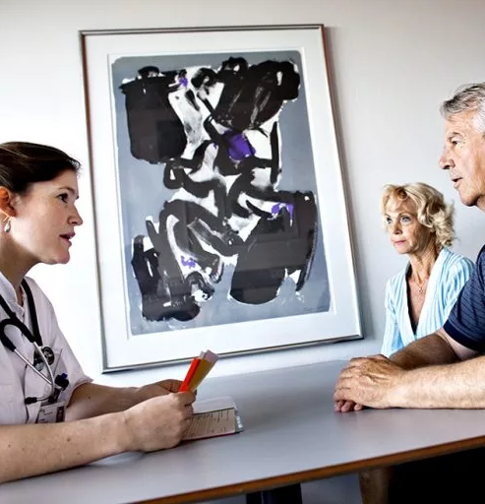







Det kan du sige til pårørende ved over-flytning til intensiv
Fortæl de pårørende, at patienten overflyttes fra traumecentret til intensiv.
"Situationen er
meget alvorlig. Patienten
bliver flyttet til intensiv for at
kunne gøre alt det, man kan
for patienten."
På intensiv
Hvis der er mulighed for organdonation, sørger personalet på intensiv for at tale med de pårørende derom.
Notes:
Når en patient overflyttes fra traumecentret til en intensivafdeling, er det nok at informere de pårørende om overflytningen til intensiv uden at nævne muligheden for organdonation. Fx på Aarhus Universitetshospital fortæller personalet i akutmodtagelserne ofte de pårørende følgende:
"Situationen er meget alvorlig. Patienten bliver flyttet til intensiv, for at kunne gøre alt det man kan for patienten.”
Ofte er patienten kun kort tid i traumecentret, og nogle gange er de pårørende endnu ikke nået frem til hospitalet, når patienten overflyttes. Det er desuden kun ganske få patienter, som med sikkerhed ville kunne diagnosticeres med en med sikkerhed dødelig hjerneskade på dette stadie i forløbet. Det hele går meget stærkt, især for de pårørende som blot forsøger at skabe overblik. De pårørende har ikke behov for andet end at vide, hvor patienten er flyttet hen.

Slide 10






Fra traumecentret til intensiv
Akutmodtagelse
Intensiv
Tilkalder relevante behandlingsansvarlige specialer
Scanner patienten
Overflytter patienten til intensiv med henblik
på vurdering af behandlingsniveau og evt. organdonation.
Modtager patienten og vurderer
om videre behandling er udsigtsløs,
Er videre behandling udsigtsløs:
  Følger National Guideline for Organdonation,
  Tager samtalen med de pårørende om risikoen for
  hjernedød og evt. organdonation.
Notes:
Traumecentret eller akutmodtagelsen er i Danmark indgangsdøren for de fleste patienter med dødelige skader i hjernen.
Det er derfor vigtigt, at man allerede her har fokus på at identificere patienter, som kan være mulige organdonorer, og få de patienter, som har nedsat bevidsthedsniveau, overflyttet til en intensivafdeling, således at der gives tid til at vurdere patienten og sikre omhyggelig vurdering af muligheden for behandling.
Det vil også betyde, at hvis der ikke er mulighed for behandling, så er der tid til at undersøge muligheden for organdonation, inden aktiv behandling stoppes. Derved gives flere patienter muligheden for at donere deres organer efter døden, hvis de ønsker det. Det vil også give tid til de pårørende og ved behov for samtalen om organdonation, så har personalet på intensiv særlig viden om denne samtale og om hele organdonationsforløbet. Det er således ikke personalet i traumecentrene der kommunikerer med de pårørende om muligheden for organdonation eller indhenter samtykke til organdonation.
Samarbejde med andre afdelinger er essentielt
Det har betydning at der er et godt samarbejde med de involverede specialer omkring patienterne, da patienterne skal overflyttes fra en afdeling til en anden.
Når der ikke er neurokirurgiske behandlingsmuligheder for patienten, kan det være svært at holde på at overflytte patienten til en intensivsengeplads og nogle føler, at de således ”spærrer” en plads for en patient, som stadig har overlevelsesmuligheder.
Opleves samarbejdet med de andre involverede specialer og afdelinger som en udfordring, og taler man om samarbejde på en negativ måde, vil det også forstærke følelsen af, at samarbejdet er svært. Det kan betyde, at man næsten har en forventning om, at det er svært at overflytte patienterne eller at neurokirurgerne aldrig kommer ned i afdelingen, inden man overhovedet har forsøgt. Måden vi taler om tingene på, påvirker vores måde at se dem på og dermed også, hvordan vi handler.
Derfor er det vigtigt med gode samarbejdsrelationer med de andre involverede specialer, så der ikke opstår en negativ spiral for samarbejdet. Derfor bør man have fokus på at fordre og facilitere et samarbejde mellem traumecentre, akutmodtagelser og intensiv.

Slide 11


Donordetektion foregår således når patienten er på intensiv
DONOR
  Er organerne egnet
  til transplantation?
  Ønsker patienten
  at være donor?
  Ønsker de pårørende
  at patienten skal være donor?
For at muligheden for donordetektion kan gennemføres, skal patienterne flyttes fra akutmodtagelsen til intensiv
Notes:
Om organdonation er en mulighed vurderes ALTID i samråd med transplantationskoordinatorer og organernes egnethed vurderes udelukkende af transplantationslægerne. Det er ikke op til intensiv at vurdere, om patientens aktuelle morbiditet og co-morbiditet forhindrer, at donation kan ske.
Inden en samtale med pårørende er det vigtigt at have afklaret patientens ønsker om organdonation. Det er udelukkende transplantations kirurgen der kan tilgå de data, og ikke personalet der passer patienten på intensiv.
Har patienten ikke tilkendegivet sit ønske er det op til de pårørende. Men samtalen tager udgangspunkt i patientens ønske.

Slide 12
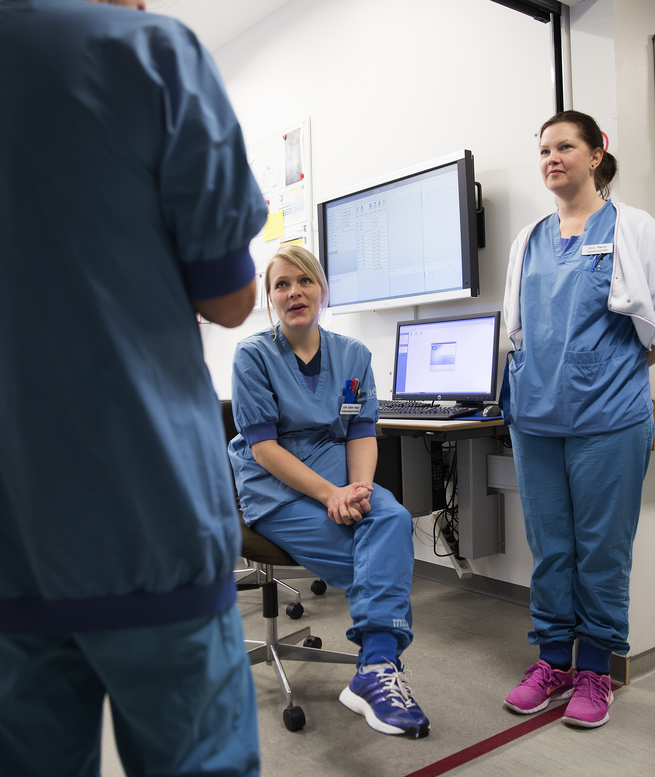
Organdonation er en fælles hospitalsopgave, og starter ikke først på intensiv
DCOs nationale målsætning:
Alle, som vil og kan donere deres organer, når de dør på hospitalet, skal have mulighed for det.
Organdonation er kun en mulighed, hvis patienter, som risikerer at dø af deres cerebrale skader, er overflyttet til en intensivafdeling og er i respiratorbehandling.
Notes:
Der har tidligere været en opfattelse af, at arbejdet med organdonation, og herunder donordetektionen, kun fandt sted på landets intensivafdelinger. Det er imidlertid oplagt, at man søger at identifcere mulige donorer allerede i akutmodtagelsen for dels at give dem den vurdering og eventuelle behandling, som de kan få med henblik på overlevelse og sekundært, såfremt behandling med henblik på overlevelse ikke er muligt, give dem mulighed for at donere deres organer, hvis de kan og vil, Det betyder, at overflytningen er essentiel.

Slide 13

Overflytning fra traumecenter til intensiv opretholder muligheden for organdonation
2 ud af
danskere har taget
stilling til organdonation
3
Overflyt til intensiv fordi:
det giver patienten mulighed for optimal behandling
det opretholder muligheden for
at efterkomme patientens eget ønske om organdonation.
9
10
ud af
danskere er positive
overfor organdonation
Notes:
Undersøgelser viser, at to ud af tre danskere har taget stilling til, om de vil donere deres organer, når de dør.
Undersøgelser viser også, at størstedelen af danskerne er positive overfor organdonation - antallet af positive varierer mellem 80-92% i de forskellige undersøgelser.
Ønsket om at donere sine organer kan dog kun blive opfyldt, hvis patienterne overflyttes til en intensivafdeling og er i respiratorbehandling. Overflytning til intensiv vil således være respekt for patientens autonomi.
Ydermere vil overflytning til intensiv give patienten mulighed for optimal behandling eller for at kunne give patienten de bedste chancer.

Slide 14

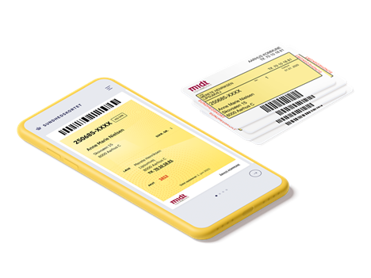
Hvordan kan man i DK registrere sin holdning?
Udfylde et fysisk donorkort
Registrere sin holdning i Organdonorregistret på Sundhed.dk
Mundtligt fortælle sine pårørende om sit ønske
Med den nye app for det digitale sundhedskort kan man viderestilles til sundhed.dk
Foto: Digitaliseringsstyrelsen
Notes:
Langt de fleste danskere har taget stilling til organdonation ved enten af registrere sig i Organdonorregistret, udfylde et donorkort eller ved at fortælle sit ønske til familien. Det viser flere holdningsundersøgelser.
Antal registrerede i registret den 30. juni: 1.250.341
= 26 procent af alle danskere over 15år står nu registreret i Organdonorregistret.

Slide 15
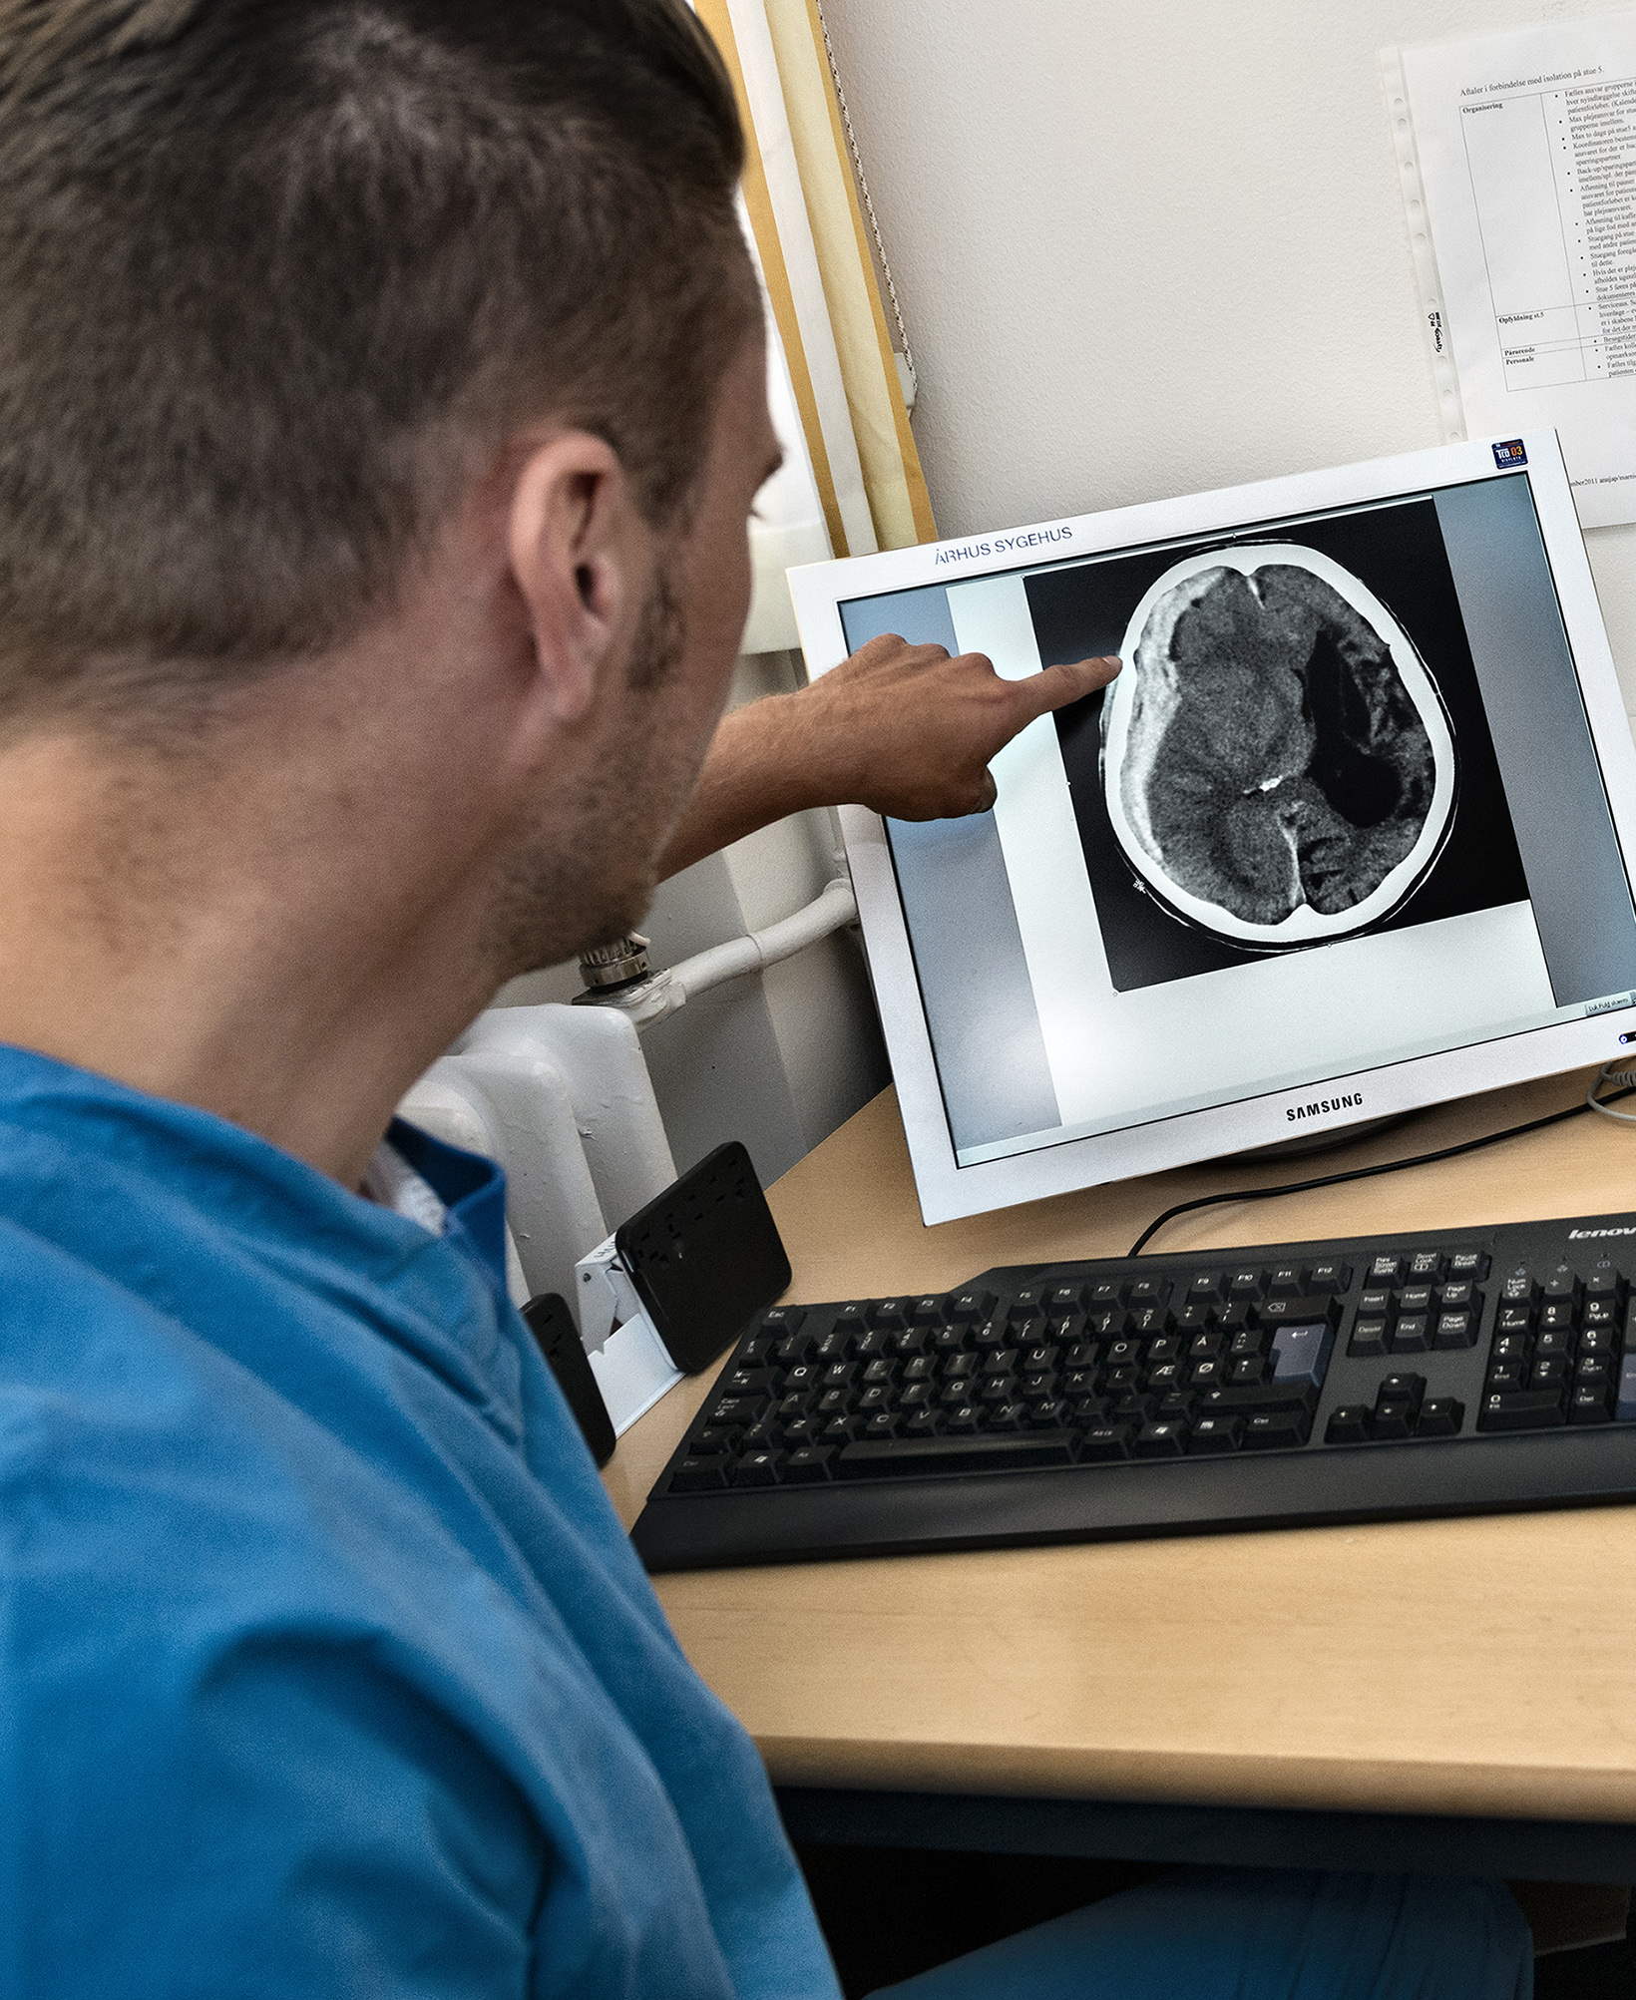
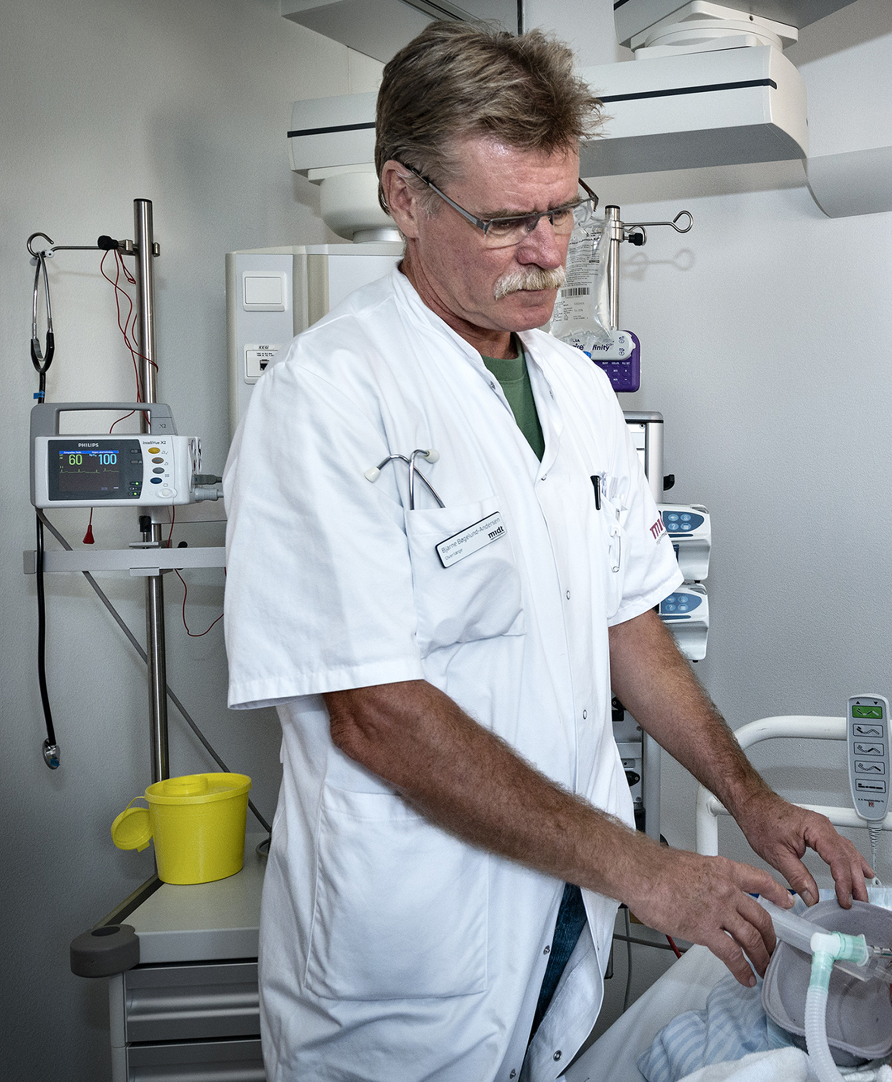
Én donor kan give liv til
7 andre
En organdonor kan donere:
Hjerte, lever, lunger, nyrer og bugspytkirtel
Samt hornhinder, knogler og kar på udvalgte hospitaler
Ældre på +70 år
kan ofte donere
lever, nyrer og
hornhinder og skal derfor også overflyttes til intensiv
Notes:
Organdonation giver alvorligt syge børn, unge og voksne mennesker en ny chance i livet. De fleste, som får et nyt organ, oplever at få en markant bedre livskvalitet og mulighed for et længere liv.
En enkelt organdonor kan donere organer til at redde i alt 7 menneskeliv, som kan forbedre modtagerens livskvalitet.
Derudover kan en donor også på udvalgte hospitaler donere hornhinder, knogler og kar.
Det er ikke på alle landets sygehuse hvor knogledonation og kar foregår, og man vil på de hospitaler det er muligt, afdække om den potentielle donor er egnet til dette.

Slide 16
Afdøde donorer 2011-2020
Antal
Note: Udover afdøde donorer, hvor mindst ét organ blev udtaget til transplantation med regnes også de donorer, hvor donoroperationen var påbegyndt, men ingen organer udtaget.
Kilde: Scandiatransplant jan. 2021
Notes:
I 2020 var der 124 ‘Actual deceased donors’. Her var donoroperationen påbegyndt, men i enkelte tilfælde (3 i 2020) blev ingen organer blev udtaget til transplantation. Det kan fx skyldes fund af cancer som man ikke har kunnet se på scanninger, blodprøver eller lignende. 121 var "utilized donors"; som er de donorer, hvorfra mindst ét organ er transplanteret.

Slide 17




403 danskere blev i 2020 transplanteret, i alt blev 413 organer transplanteret
væv
32 hjerter
derudover fik 1 dansker både hjerte og lunger
29 sæt lunger
(dvs. dobbelt lungetransplantation)
278 nyrer
(78 fra levende donorer)
66 levere
(heraf fik 3 børn transplanteret fra forældre som levende donorer)
7 pancreas
som blev transplanteret sammen med en nyre
Hornhinder
knogler
kar
(ikke inkluderet i de 413 organer)
Notes:
403 patienter blev transplanteret i 2020 med organer fra danske og udenlandske donorer.
Danmark indgår i et samarbejde med norden om udveksling af organer såfremt der ikke er et match til en dansk modtager af et organ fra en afdød organdonor.
1 dansker fik transplanteret både nyre og lever og 1 dansker fik transplanteret både nyre og hjerte i 2020.
En lever fra en voksen kan deles i to. Den mindste del går ofte til et barn, mens den anden del kan gå til en voksen. Forældre og har også mulighed for at donere en del af sin lever til sit barn (levende donation). Det har 3 forældre gjort i 2020.
I Danmark begyndte vi at transplantere pancreas sammen med en nyre i 2015. Fra 2018 blev det muligt at transplantere en pancreas alene. I 2020 var der ingen donationer af pancreas alene.

Slide 18


Alder afdøde donorer i 2020
Antal
92 år var den ældste donor i 2019
85 år var den ældste donor i 2020
Alder
Kilde: Scandiatransplant jan. 2021
Notes:
2020:
44 % af de afdøde donorer er over 60 år
22 % er over 70 år 1 ud af 5 donorer er over 70 år

Slide 19

Vil du vide mere?
organdonation.dk/akutmodtagelser
Notes:
Dansk Center for Organdonation har samlet information om indsatsen på: http://www.organdonation.dk/akutmodtagelser/
Læs rapporten om indsatsen her: https://ipaper.ipapercms.dk/RM/DanskCenterforOrgandonation/rapport-akutmodtagelser-og-traumecenter/#/

